Slide 1
Matière inerte – matière vivante
Thème 1
Une longue histoire de la matière

Slide 2
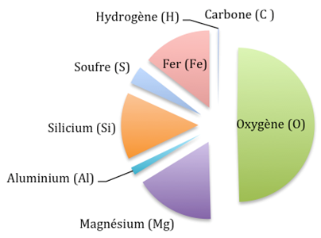
Pourcentage atomique dans le globe terrestre

Slide 3
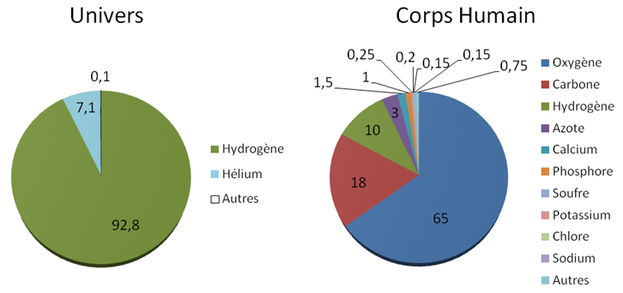

Slide 4
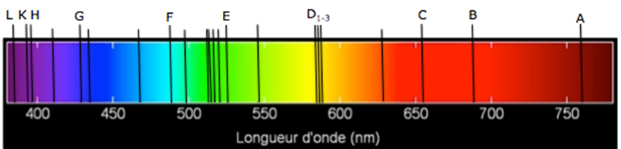
Le spectre du Soleil

Slide 5
Abondance relative des éléments chimiques (% d’atomes)
 | Univers | Soleil | Globe terrestre | Atmosphère terrestre | Eau de mer | Corps humain | végétaux
H | 92,7 | 94 |  |  | 66
He | 7 | 6
O | 0,1 | 0,06 |  | 21 | 33
C | 0,06 | 0,04 |  | 0,0015 | 0,0014
Ne | 0,012 | 0,004
N | 0,01 | 0,007 |  | 78
Mg | 0,005 | 0,004 |  |  | 0,033
Si | 0,005 | 0,005
Fe | 0,004 | 0,003
S | 0,002 | 0,001 |  |  | 0,017
Ca |  |  |  |  | 0,006
Na |  |  |  |  | 0,28
K |  |  |  |  | 0,006
Cl |  |  |  |  | 0,33
Ar |  |  |  | 0,45

Slide 6
Abondance relative des éléments chimiques (% d’atomes)
 | Univers | Soleil | Globe terrestre | Atmosphère terrestre | Eau de mer | Corps humain | végétaux
H | 92,7 | 94 | 1 |  | 66
He | 7 | 6
O | 0,1 | 0,06 | 49 | 21 | 33
C | 0,06 | 0,04 |  | 0,0015 | 0,0014
Ne | 0,012 | 0,004
N | 0,01 | 0,007 |  | 78
Mg | 0,005 | 0,004 | 18 |  | 0,033
Si | 0,005 | 0,005 | 14
Fe | 0,004 | 0,003 | 10
S | 0,002 | 0,001 | 6 |  | 0,017
Ca |  |  |  |  | 0,006
Na |  |  |  |  | 0,28
K |  |  |  |  | 0,006
Cl |  |  |  |  | 0,33
Ar |  |  |  | 0,45

Slide 7
Abondance relative des éléments chimiques (% d’atomes)
 | Univers | Soleil | Globe terrestre | Atmosphère terrestre | Eau de mer | Corps humain | végétaux
H | 92,7 | 94 | 1 |  | 66 | 10
He | 7 | 6
O | 0,1 | 0,06 | 49 | 21 | 33 | 65
C | 0,06 | 0,04 |  | 0,0015 | 0,0014 | 18
Ne | 0,012 | 0,004
N | 0,01 | 0,007 |  | 78 |  | 3
Mg | 0,005 | 0,004 | 18 |  | 0,033
Si | 0,005 | 0,005 | 14
Fe | 0,004 | 0,003 | 10
S | 0,002 | 0,001 | 6 |  | 0,017 | 0,25
Ca |  |  |  |  | 0,006 | 1,5
Na |  |  |  |  | 0,28 | 0,15
K |  |  |  |  | 0,006 | 0,2
Cl |  |  |  |  | 0,33 | 0,15
Ar |  |  |  | 0,45

Slide 8
Abondance relative des éléments chimiques (% d’atomes)
 | Univers | Soleil | Globe terrestre | Atmosphère terrestre | Eau de mer | Corps humain | végétaux
H | 92,7 | 94 | 1 |  | 66 | 10 | 6,5
He | 7 | 6
O | 0,1 | 0,06 | 49 | 21 | 33 | 65 | 43
C | 0,06 | 0,04 |  | 0,0015 | 0,0014 | 18 | 42,5
Ne | 0,012 | 0,004
N | 0,01 | 0,007 |  | 78 |  | 3 | 2
Mg | 0,005 | 0,004 | 18 |  | 0,033
Si | 0,005 | 0,005 | 14
Fe | 0,004 | 0,003 | 10
S | 0,002 | 0,001 | 6 |  | 0,017 | 0,25 | 0,3
Ca |  |  |  |  | 0,006 | 1,5 | 2
Na |  |  |  |  | 0,28 | 0,15
K |  |  |  |  | 0,006 | 0,2 | 1,5
Cl |  |  |  |  | 0,33 | 0,15
Ar |  |  |  | 0,45

Slide 9
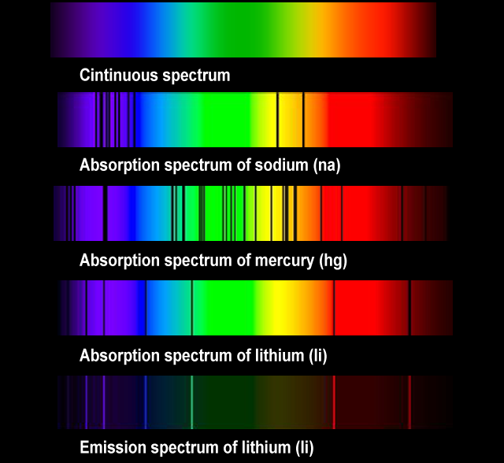
Les raies d’absorption

Slide 10
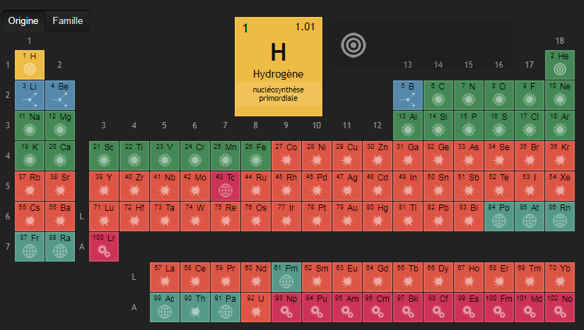
Origine des éléments

Slide 11
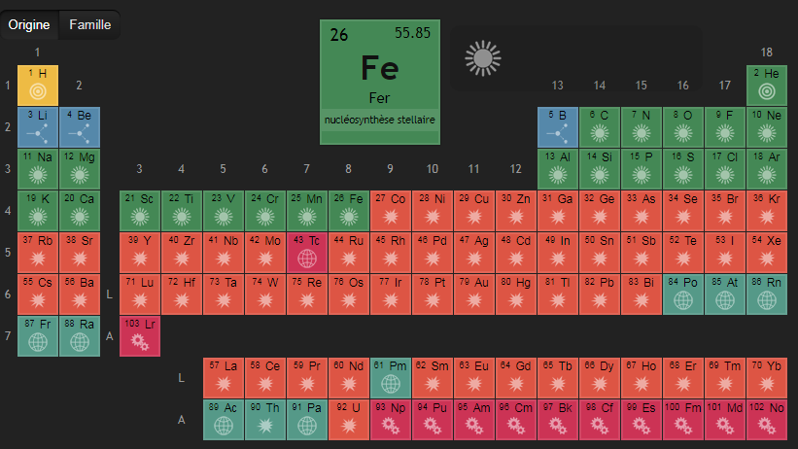
Origine des éléments

Slide 12
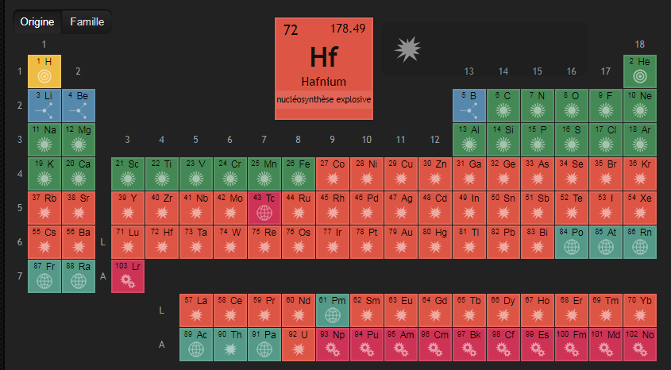
Origine des éléments

